Slide 1
The Mushroom at the End of the World
On the Possibility of Life in Capitalist Ruins
Anna Lowenhaupt Tsing

Slide 2
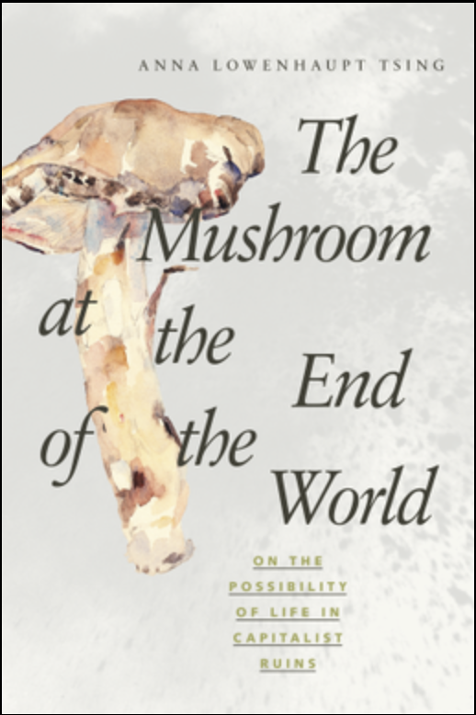
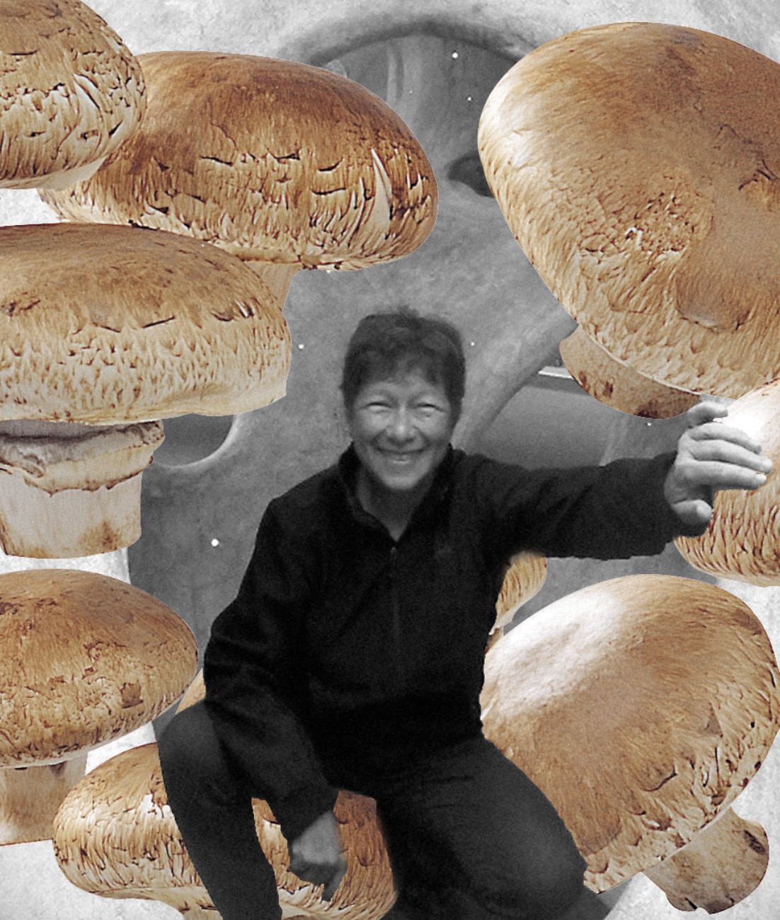
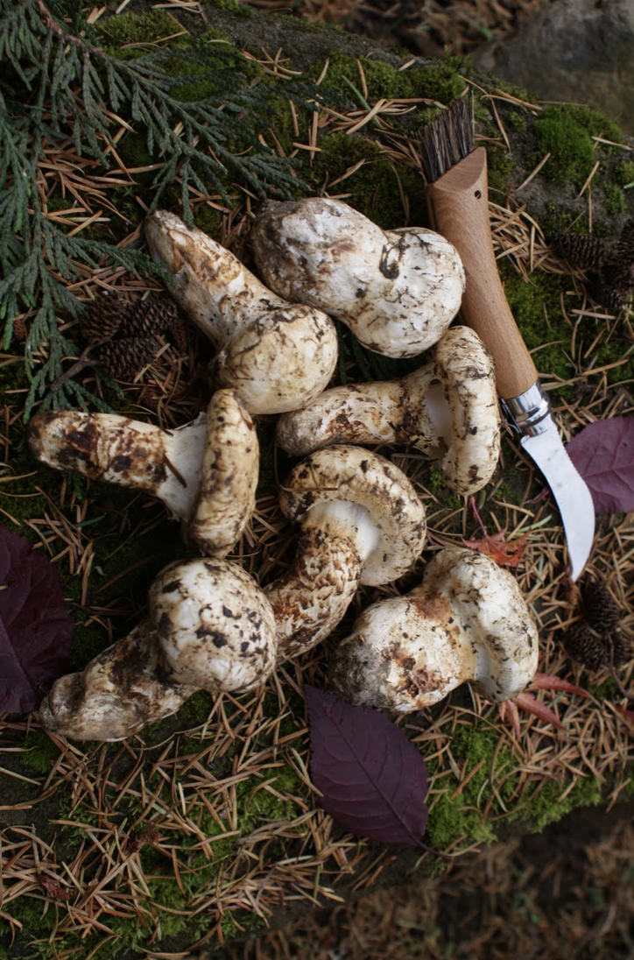
Matsutake mushrooms

Slide 3
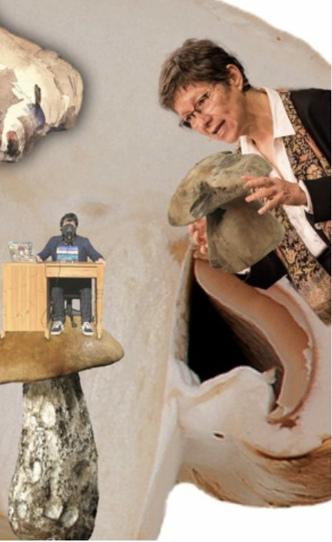
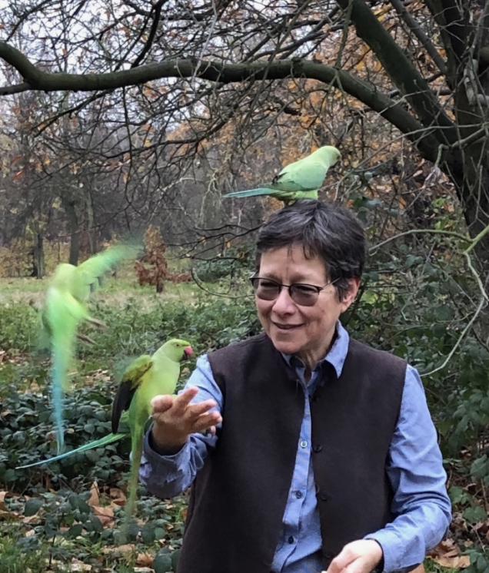
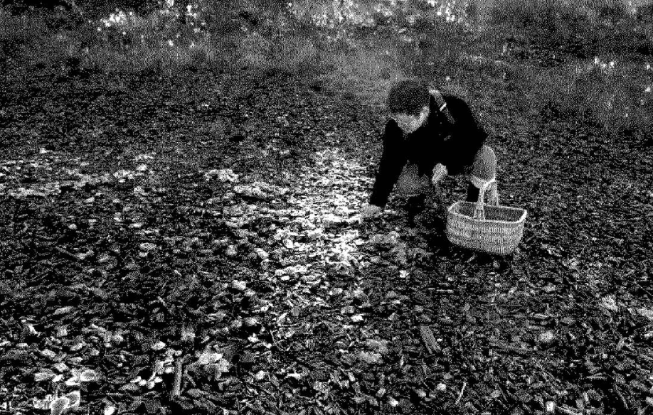
Tsing x Okely
Terénní výzkum
Reflexivita

Slide 4
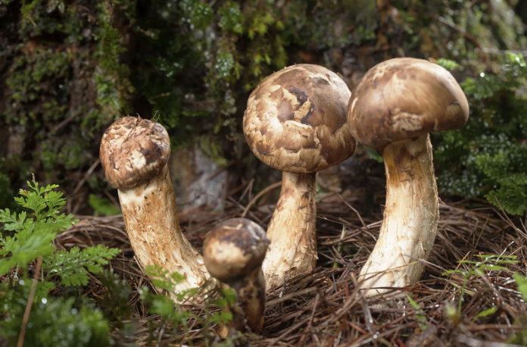
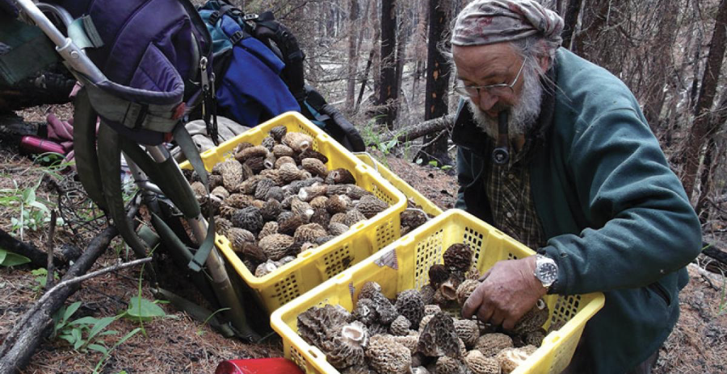
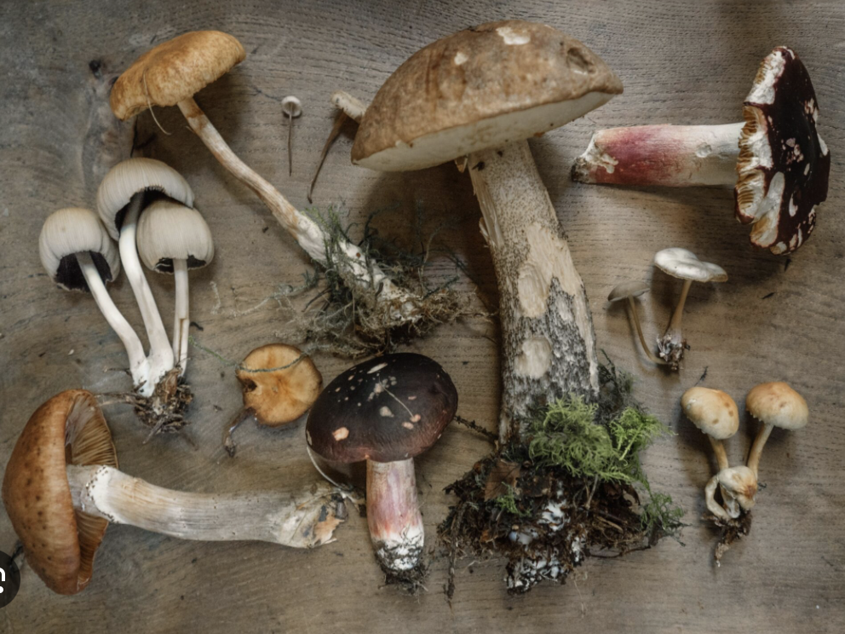

Slide 5
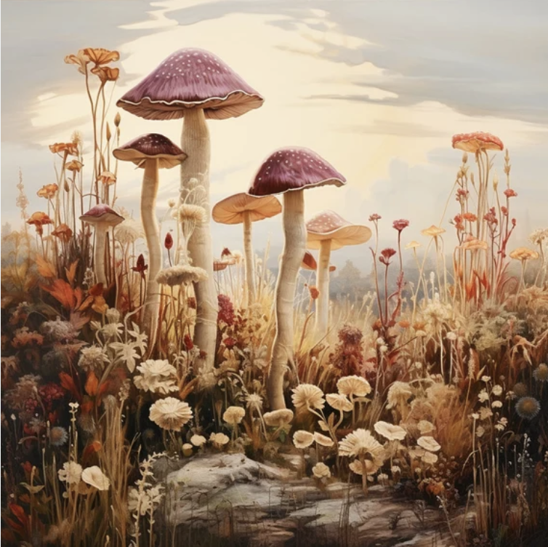
“Without collaboration we all die.” (str. 27)

Slide 6
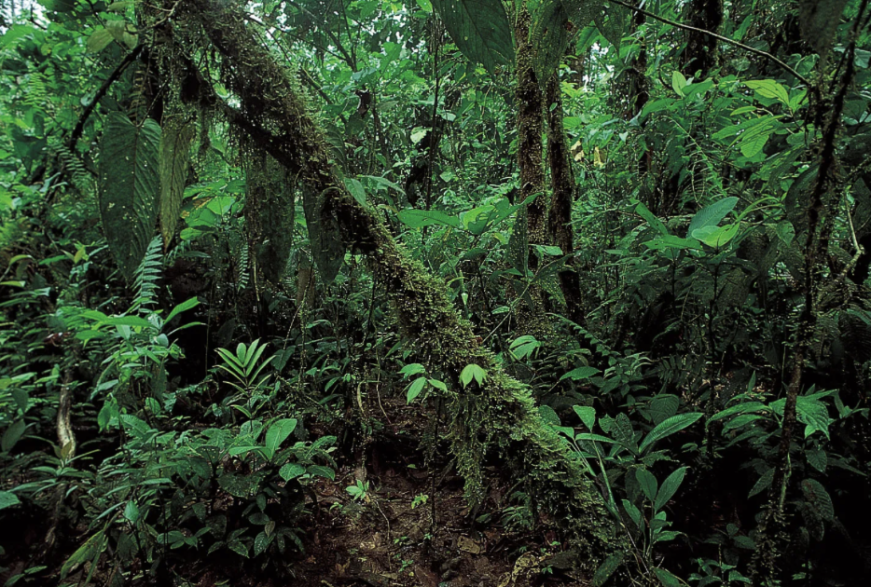

Slide 7
KRITIKA KAPITALISMU
Tsing: Kapitalismus formuje ekologickou destrukci, ale také umožňuje neočekávanou spolupráci a přežití mezi druhy.
Okely: Etická odpovědnost antropologů při práci s komunitami; odpor proti vykořisťujícím dynamikám kapitalismu.

Slide 9
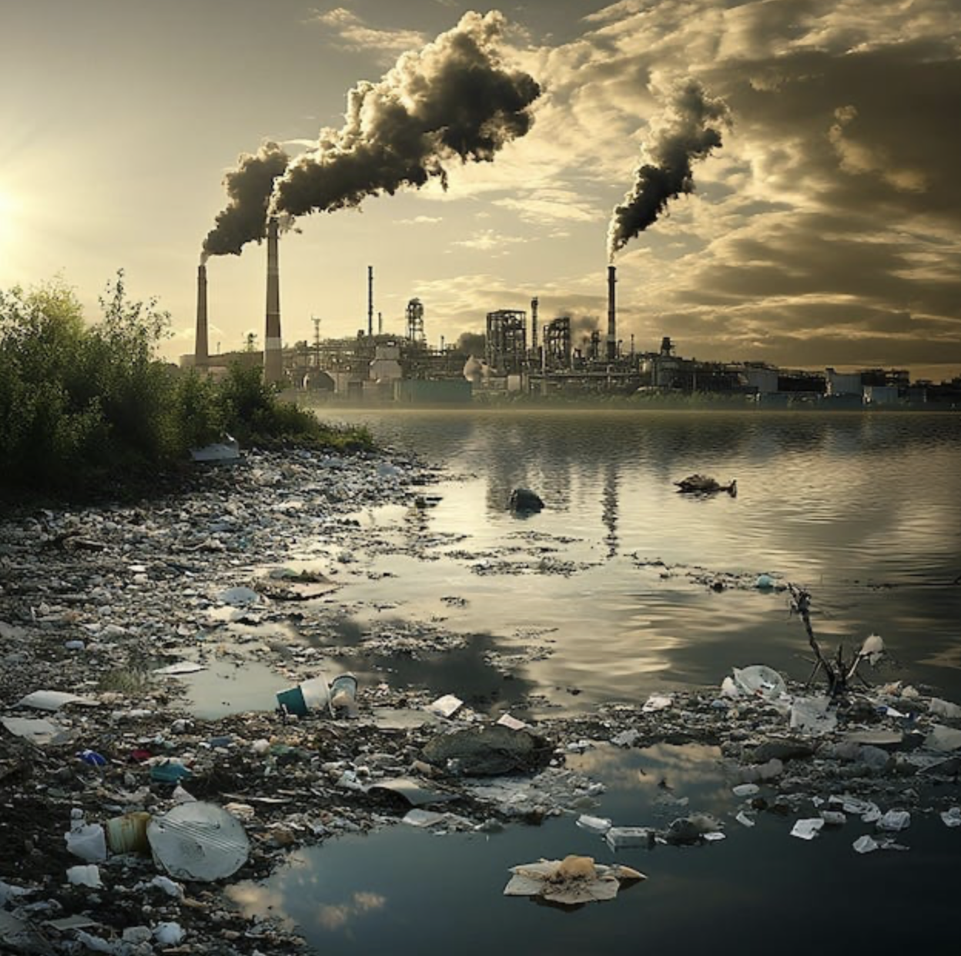
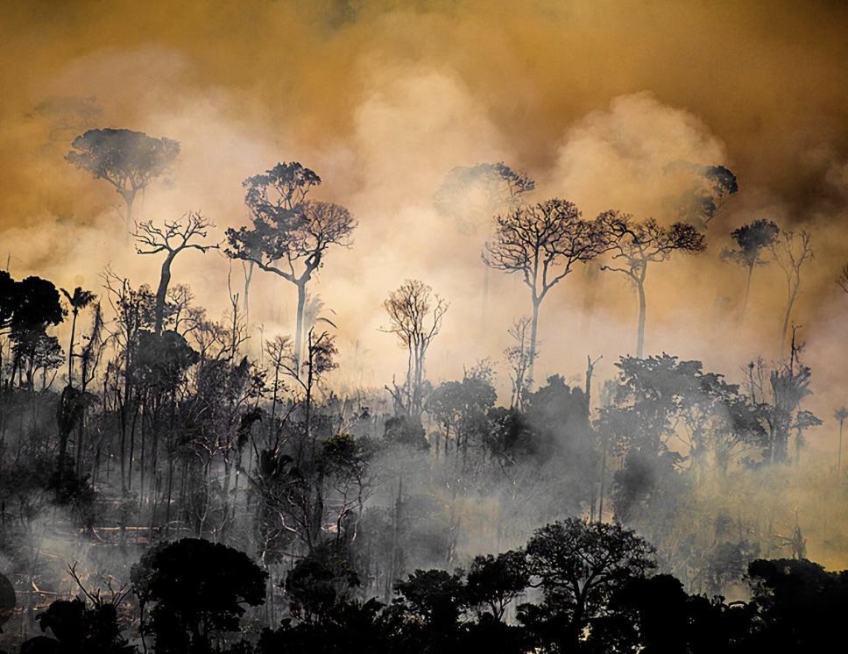
NEJISTOTA A PŘEŽITÍ

Slide 10
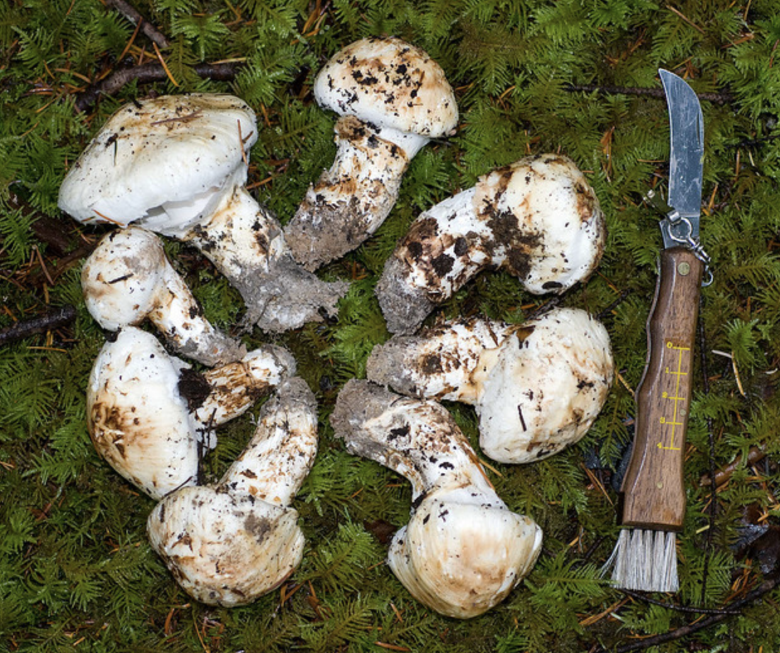
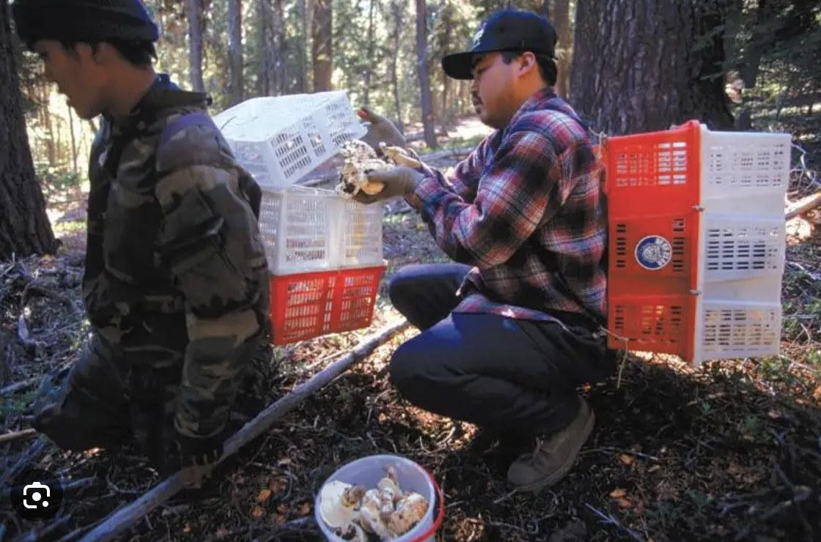
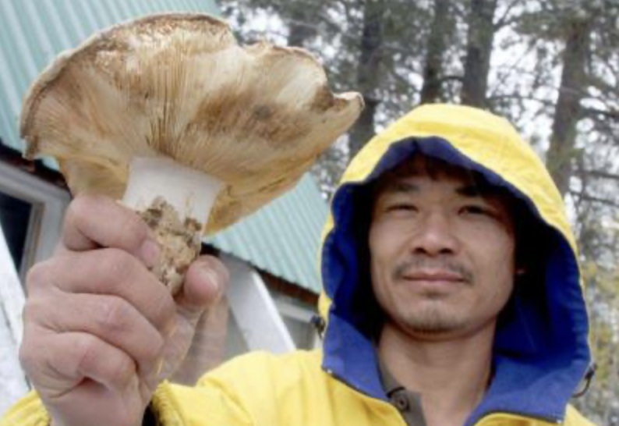

Slide 11
Děkuji za pozornost

